Slide 1








PLAN DE MONITOREO 2026
JAGP – marzo 2026

Slide 2




Propósito
Socializar con los directivos de la jurisdicción de la UGEL Pacasmayo el plan de monitoreo y acompañamiento 2026.

Slide 3

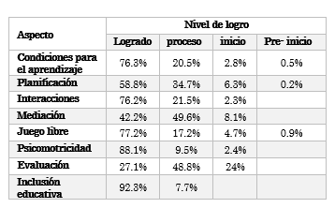
DIAGNÓSTICO
En el nivel inicial se realizaron 2 visitas a 43 docentes, se aplicó la ficha de monitoreo que contenía 9 aspectos con un total de 44 ítems

Slide 4
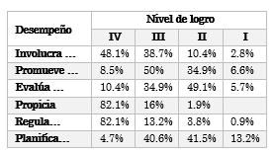
DIAGNÓSTICO
Con respecto al nivel primaria y secundaria de las IE poli docentes, se monitorearon 106 docentes, se aplicaron 6 desempeños:

Slide 5
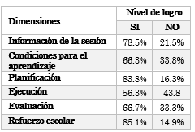
DIAGNÓSTICO
En relación a los docentes de las IIEE unidocentes y multigrados del nivel primaria, se aplicó la ficha con 6 dimensiones y 27 ítems, de los 40 registros, tenemos los siguientes resultados:

Slide 6

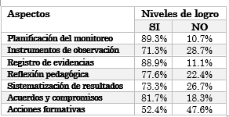
DIAGNÓSTICO
En relación al monitoreo realizado a coordinadores pedagógicos, sub directores y directores de las IIEE, se aplicó la ficha con 7 aspectos y 31 ítems, cuyo propósito era observar las acciones de monitoreo, se tiene los siguientes resultados:

Slide 7
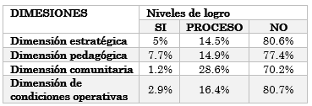
DIAGNÓSTICO
En cuanto al monitoreo a directivos sobre la gestión escolar, se aplicó la ficha que consta de 4 dimensiones, 32 ítems y se visitó a 28 directivos, obteniendo los siguientes resultados en las 2 visitas realizadas:

Slide 8


DIAGNÓSTICO
Grado | Área | Diagnóstico | Salida | Variación | Ranking Regional | Meta 2026
4.º | Lectura | 38.64 % | 48.49 % | +9.85 | 4.º | 50%
4.º | Matemática | 45.16 % | 52.16 % | +7.00 | 8.º | 54%
6.º | CyT | 23.03 % | 48.87 % | +25.84 | 2.º | 50%
Área | Diagnóstico | Salida | Variación | Ranking Regional | Meta 2026
Lectura | 5.68 % | 27.15 % | +21.47 | 3.º | 28%
Matemática | 22.34 % | 30.27 % | +7.93 | 1.º | 31.5%
CCSS | 12.28 % | 46.91 % | +34.63 | 2.º | 48%
CyT | 32.54 % | 36.94 % | +4.40 | 3.º | 38%
Área | Diagnóstico | Salida | Variación | Ranking Regional | Meta 2026
Lectura | 19.53 % | 36.18 % | +16.65 | 3.º | 37%
Matemática | 21.72 % | 26.98 % | +5.26 | 3.º | 27.5%
CCSS | 36.77 % | 57.68 % | +20.91 | 2.º | 58.5%
CyT | 38.63 % | 39.87 % | +1.24 | 1.º | 40.5%

Slide 9


Este plan de monitoreo tiene como objetivo fortalecer las competencias profesionales de directivos y docentes de la UGEL Pacasmayo para mejorar los aprendizajes. Se sustenta en la necesidad de fortalecer las competencias profesionales de directivos y docentes para la mejora continua de los aprendizajes, en concordancia con los lineamientos establecidos por el MINEDU para la prestación del servicio educativo en el año 2026.

Slide 10



Barrido pedagógico: se monitorea la práctica pedagógica y de gestión (instrumentos de gestión, funciones de los comités de gestión escolar, refuerzo escolar, 10 minutos de actividad física,etc).
b. Co-enseñanza: se focalizará a docentes de las 4 áreas (comunicación, matemática, CCSS, CyT) en el nivel de secundaria, comunicación y matemática en el nivel primaria, en el nivel inicial se aplicará la estrategia a las IE focalizadas en las aulas de 5 años.
Estrategias de intervención
Meta por especialista: 20 docentes

Slide 11



¿Criterios de focalización?
Bajos resultados de la ECR en relación a las metas UGEL.
Docentes del cuarto grado de primaria.
Docentes de área en el nivel secundaria.​
Docentes a cargo de 5 años.

Slide 12





¡Gracias por escucharme!
¿Alguna pregunta?

